Slide 1
C++搬砖小分队
结项展示汇报
汇报人：杨永山泰
------2023.09.29

Slide 2
一、项目演示

Slide 3
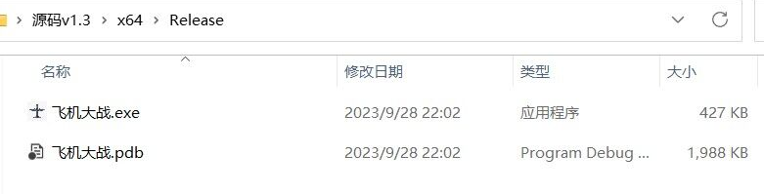
飞机大战项目指北
飞机大战项目
灵感来自于常见的雷霆战机类型游戏，
项目主体包括游戏，排行榜，设置等各项功能。具体展示及得分情况请看下页。

Slide 4
二、代码讲解

Slide 5
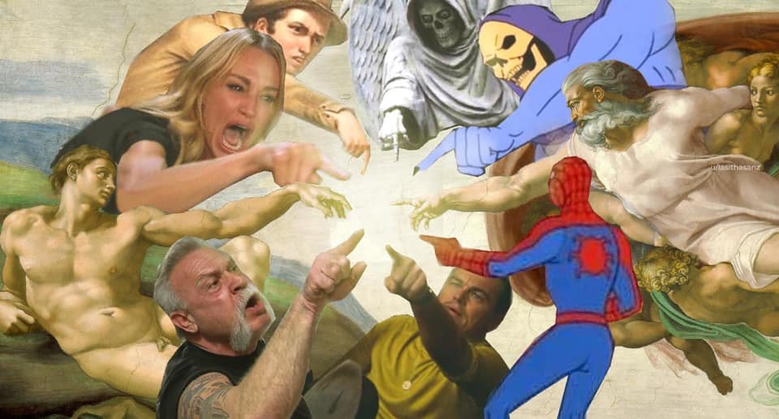

Slide 6
三、小组介绍

Slide 7
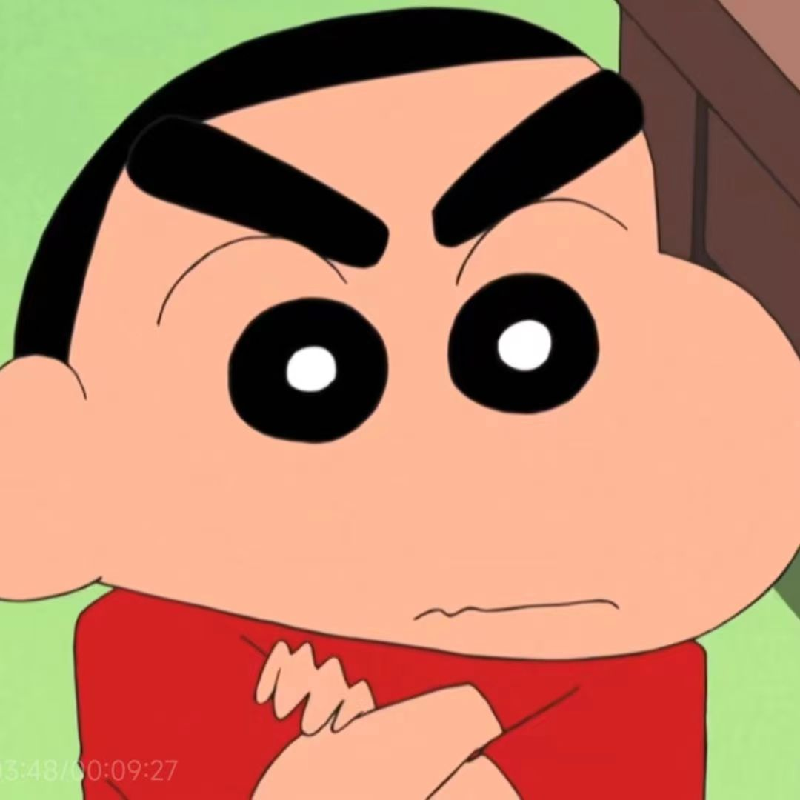
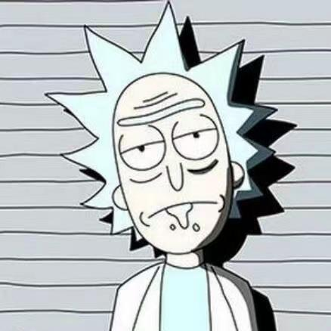
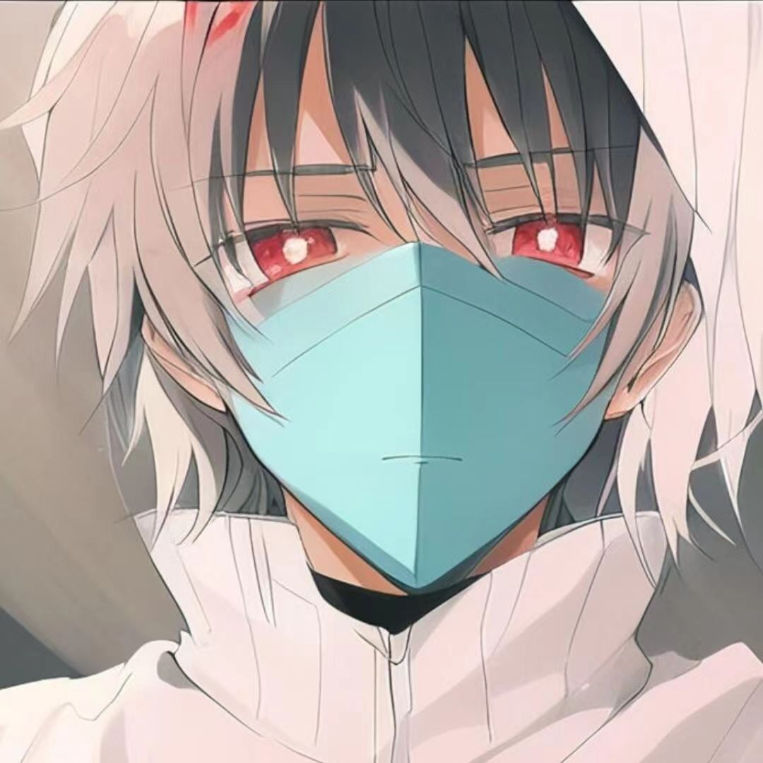

了解我们的团队
邓钦予
李丰任
杨永山泰
阿聪
组长
技术官
技术官
技术官

Slide 8

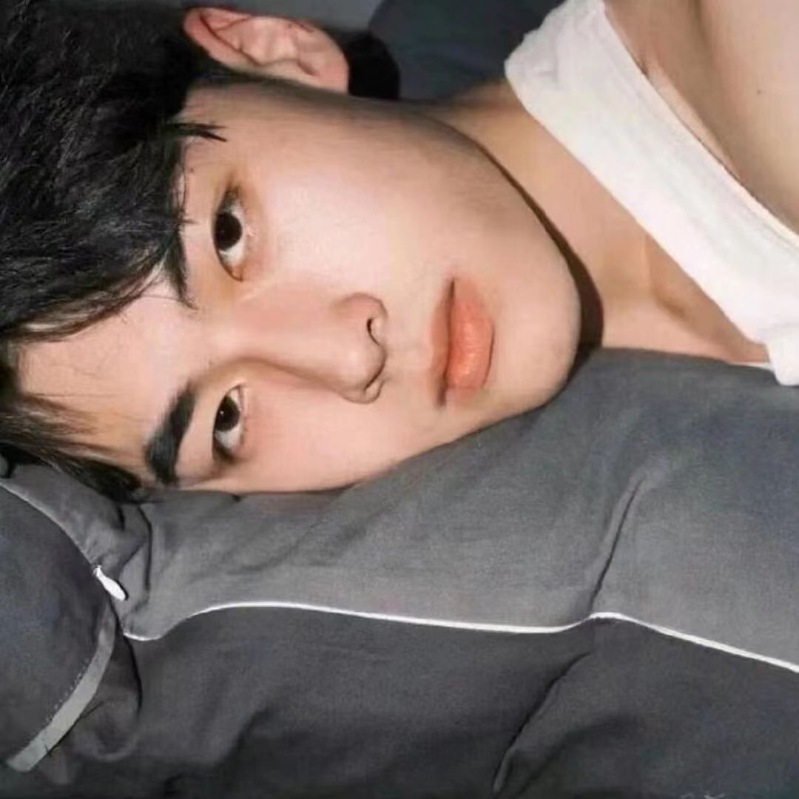



搬砖家族
何宁
祖培宏
沈兴满
产品经理
产品经理
组员
苏子乔
监督官
千反田
监督官

Slide 9
四、项目开发流程

Slide 10
人员分工
飞机大战
邓钦宇
苏子乔
沈兴满
何 宁
千反田
Button类和widget类的制作，完成项目大致页面
Save（）函数和load（）函数的编写
素材寻找以及ControlSound（）函数的编写
Boss类以及createboss（）函数的编写
Enemy类以及createnemy（）函数的编写

Slide 11
人员分工
飞机大战
阿聪
沈永永
李丰任
杨永山泰
祖培宏
Player类和createplayer（）函数的编写
Item类和createitem（）函数的编写
主函数的编写
Bullet函数编写
PPt制作以及项目答辩

Slide 12

时间安排
9.25-9.26
技术官将代码整合进行测试和修改，并进行答辩筹备
9.22-9.24
9.20-9.21
完成分工，组员各自进行开发
9.17-9.19
技术官完成产品架构设计
9.13-9.16
完成需求搭建，编写需求文档，绘制项目流程图和产品原型图
完成项目立项，可行性分析，完善项目开发计划。

Slide 13
项目流程
The progress of a project
01
03
05
可行性分析&&项目开发计划
02
架构搭建
04
整合测试
06
团队成员进行自我提升，开设会议进行项目专项培训
需求分析
技术官协商对项目进行架构搭建项目整体框架
分工开发
技术官将各个组员的代码整合进行测试修改bug
答辩筹备
编辑需求文档，项目流程图，产品原型图
技术官根据组员技术水平和课余时间分配任务
安排组员进行项目宣讲、ppt制作以及项目展示
Notes:
22d6503c-a7b0-43b0-a9f4-cb495473eb5b.source.6.zh-Hans

Slide 14
五、小组学习心得分享

Slide 15
学习心得精选
学习到了很多使用EasyX设计界面以及处理鼠标键盘消息的方法；对项目开发流程有了切身的体会；学到了很多团队管理的方法，主持开会更加自如
邓 钦 宇
碎片时间阅读c++ primer plus；整段时间学习网络编程；参加区块链，密码设计，电子取证等课外竞赛
日后目标
只有亲身经历做项目，才可以深刻的体会到目前知识的匮乏有多么严重，项目期间疯狂补知识点，网上搜索实现，代码各种报错，明明编译没问题，但是运行就是会报错，怎么改都改不对，有种有力却打在棉花上的感觉。
何 宁
要更加全面的学习C++的各种功能实现，补充自己所欠缺的各种知识框架
日后目标
千 反 田
基础知识还是有很多匮乏，很多遗漏的知识点都在做项目的过程中起到很大作用
日后目标
继续学习c++，学习各种框架，尽快形成自己的知识体系
Notes:
64548187-c85d-4ef4-9e53-0831496356ea.source.6.zh-Hans

Slide 16
感谢您的聆听

